Slide 1
Le portrait en histoire de l’art
Clis école Leclerc 2014/2015

Slide 2
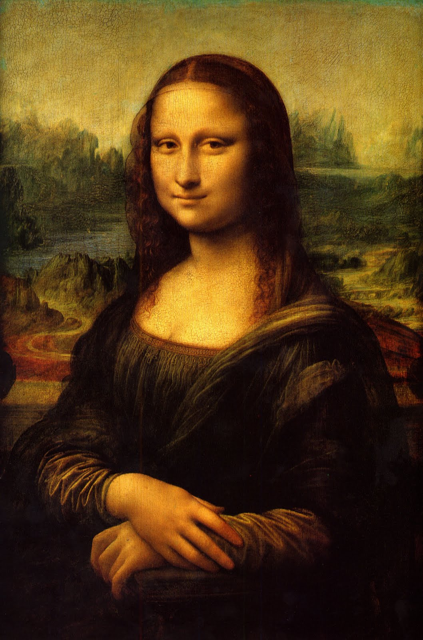
Léonard de Vinci, La Joconde, 1503 - 1506

Slide 3
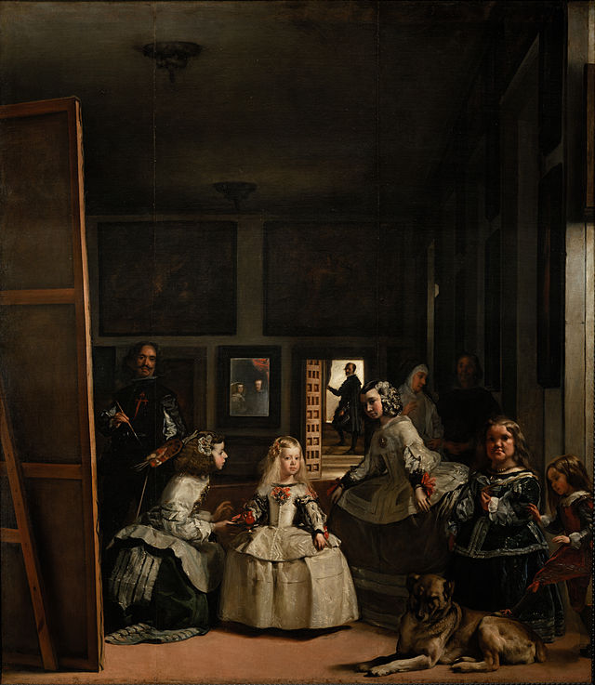
Velasquez, Les Ménines, 1656

Slide 4
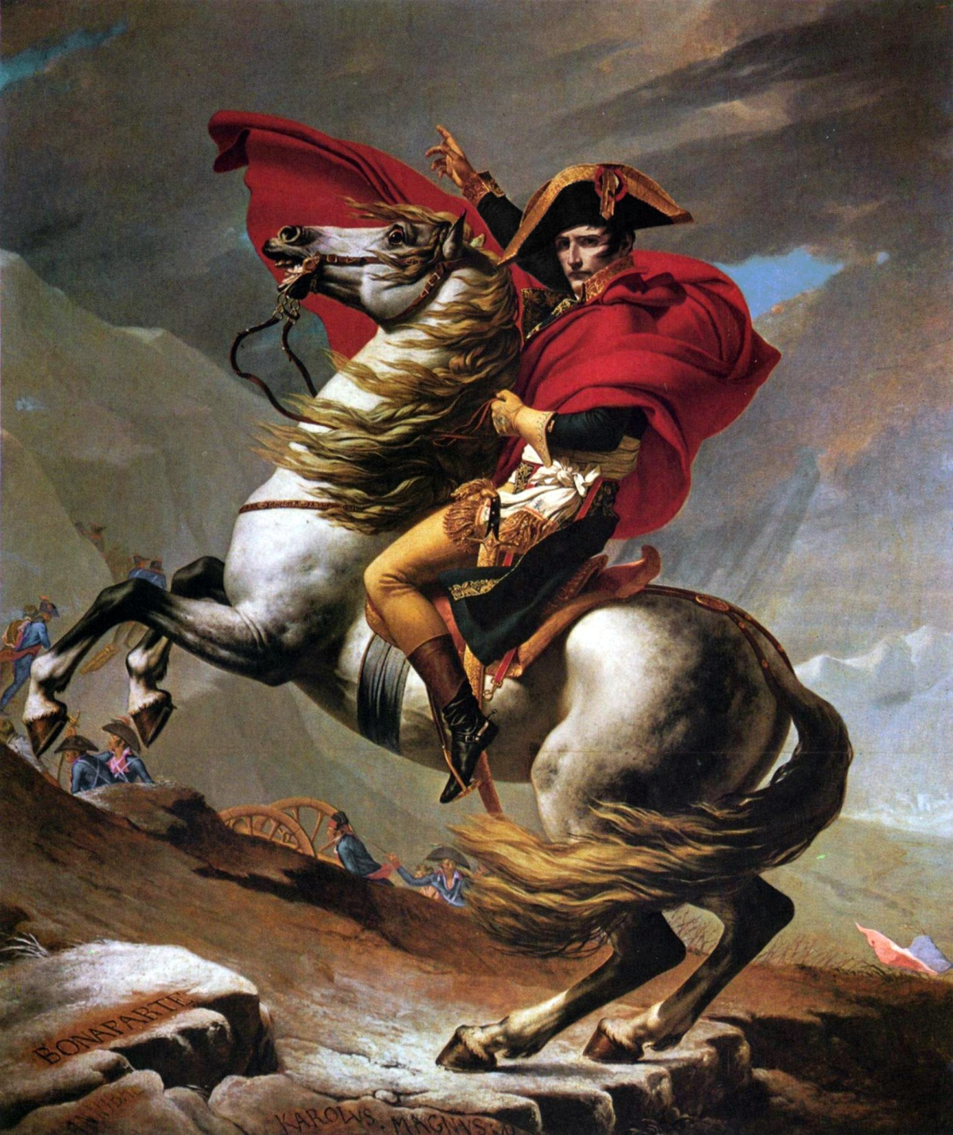
Jacques-David, Napoléon traversant le col du grand Saint Bernard, 1800

Slide 5
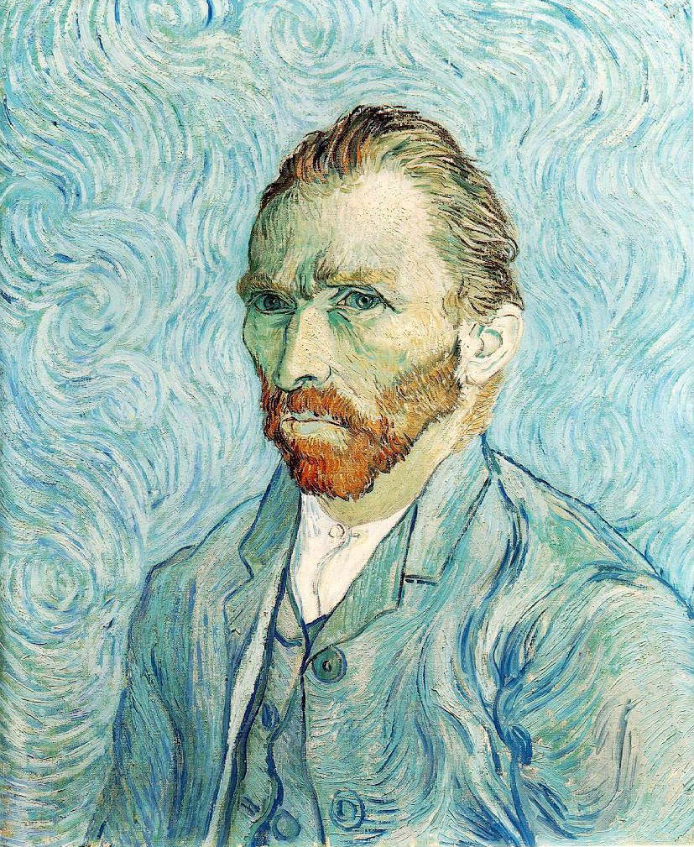
Van Gogh, Autoportrait, 1889

Slide 6
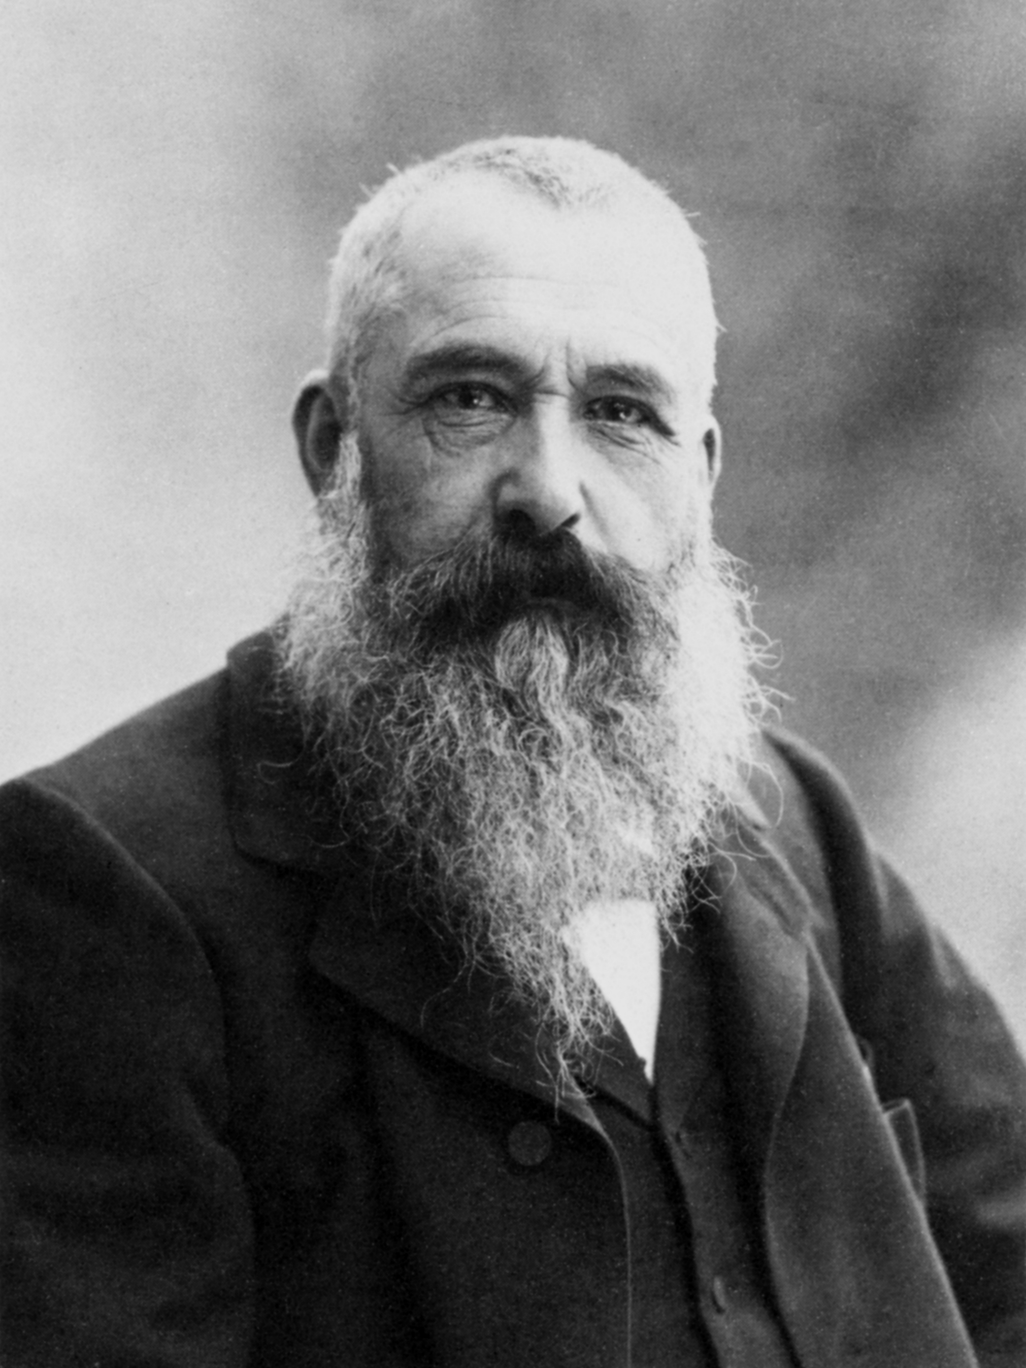
Nadar, Claude Monet, 1899

Slide 7
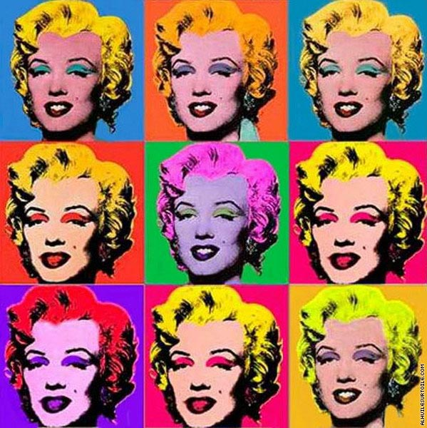
Andy WARHOL, Marilyn Monroe, 1967.

Slide 8
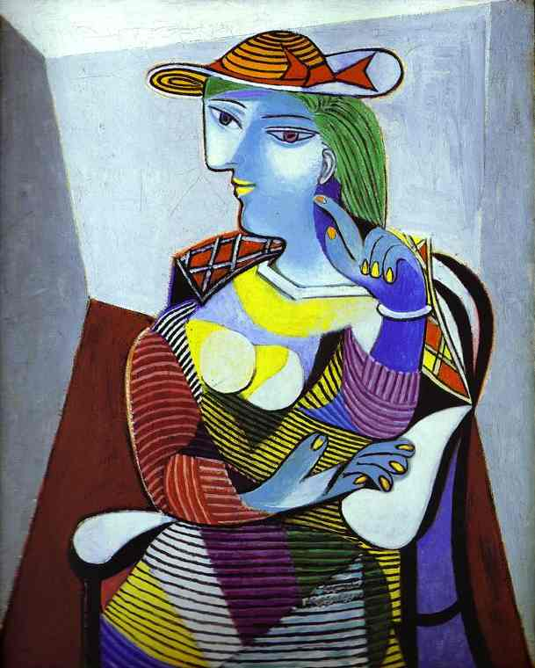
Picasso, Marie-Thérèse, 1937

